Slide 1
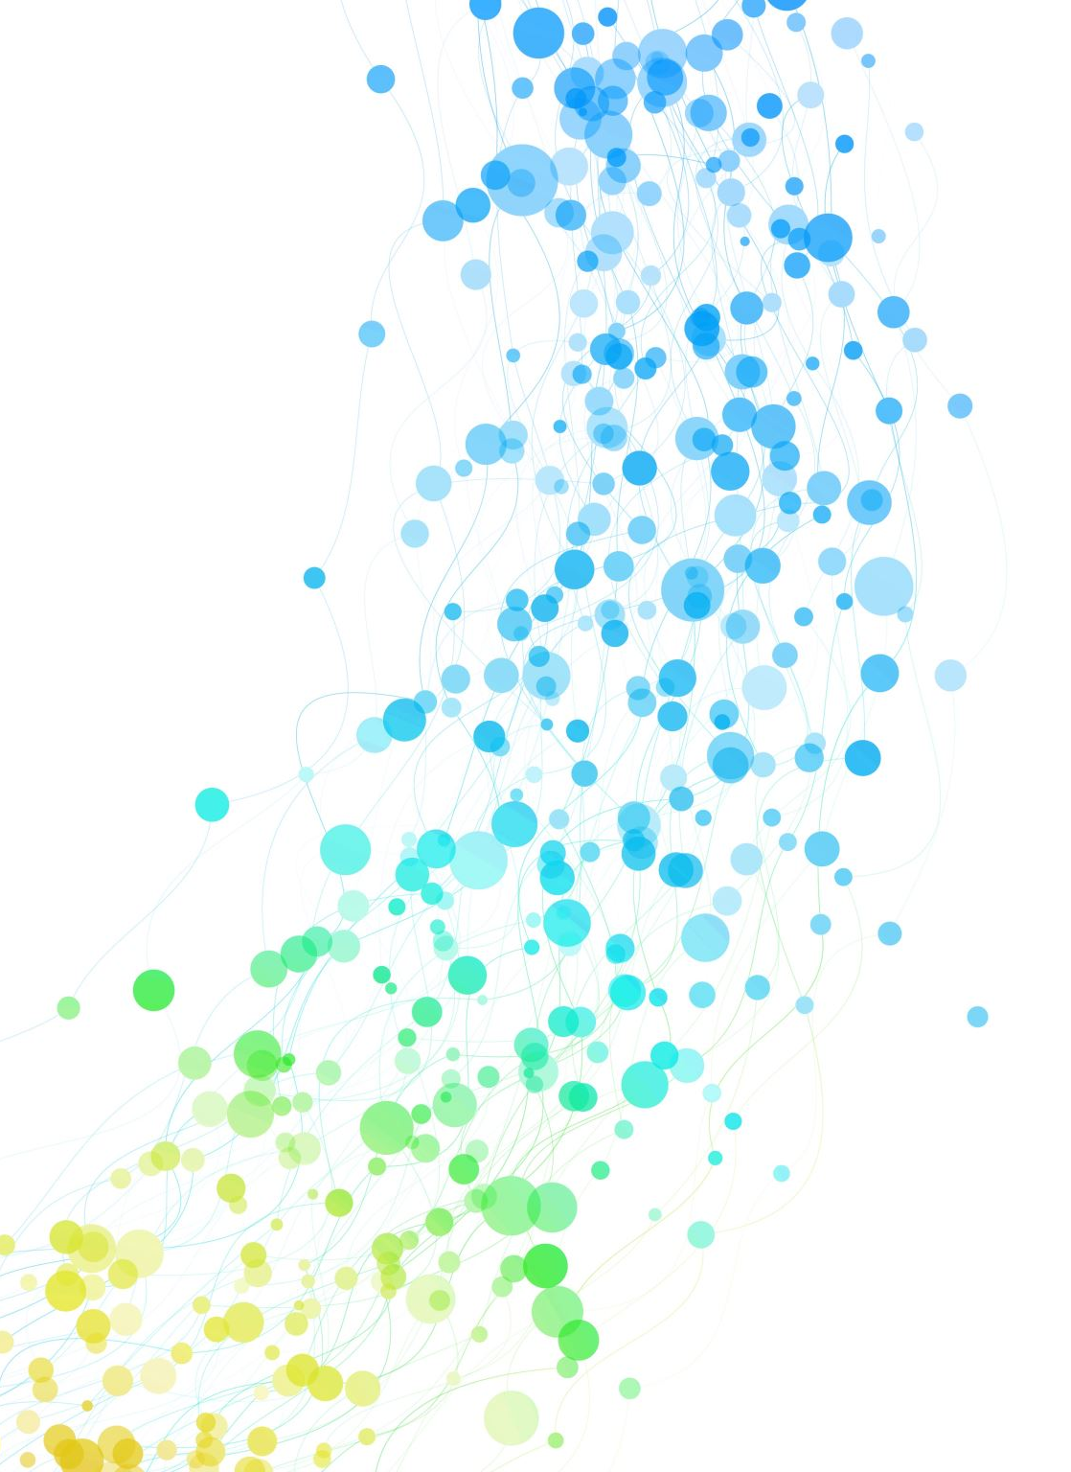
Κεφάλαιο 4: Κοινωνικοί Θεσμοί 4.1 Τι είναι κοινωνικός θεσμός
Κοινωνική και Πολιτικής Αγωγή Γ΄ Γυμνάσιου,
βιβλίο μαθητή, Κεφ. 4.1, σ. 31.

Slide 2
ΔΙΔΑΚΤΙΚΟΙ ΣΤΟΧΟΙ
Να εξηγούμε την έννοια του κοινωνικού θεσμού
Να περιγράφουμε τα χαρακτηριστικά τους
Να αναφέρουμε τις κατηγορίες που διακρίνονται

Slide 3
Ανάκληση Γνώσεων:
Με ποιους τρόπους πραγματοποιείται η κοινωνική μεταβολή στις κοινωνίες;

Slide 4
Κάθε κοινωνία, για να λειτουργήσει και να διατηρηθεί πρέπει να ικανοποιεί τις βασικές της ανάγκες: αναπαραγωγή νέων μελών, μετάδοση γνώσης, επίλυση συγκρούσεων κ.ά Με ποιους τρόπους το επιλύει;

Slide 5
Τι κάνουν οι κοινωνικοί θεσμοί
Αναπαραγωγή νέων & φροντίδα νέων μελών => Θεσμός της Οικογένειας/Συγγένειας
Μετάδοση και παραγωγή γνώσεων και αξιών => Εκπαιδευτικοί θεσμοί
Πίστη – Λατρευτικές σχέσεις => Θρησκευτικοί θεσμοί
Κοινωνικοί Θεσμοί
Εξισορρόπηση συγκρούσεων – κανόνες συμβίωσης => Πολιτικοί θεσμοί
Παραγωγή αγαθών => Οικονομικοί θεσμοί (επιχειρήσεις, υπηρεσίες)

Slide 6
Κοινωνικοί Θεσμοί: Εννοιολόγηση
Oι Θεσμοί αποτελούν οργανωμένες και σταθερές σχέσεις και δραστηριότητες που έχουν σκοπό να ικανοποιήσουν σημαντικές κοινωνικές ανάγκες

Slide 7
Βασικά χαρακτηριστικά κοινωνικών θεσμών
• έχουν σημαντικούς κοινωνικούς σκοπούς, όπως είναι η μόρφωση, η παραγωγή αγαθών, η ασφάλεια κ.λπ.,
παραμένουν σχετικά σταθεροί, π.χ. ο θεσμός της οικογένειας ή του σχολείου, παρά τις μεταβολές τους, διατηρούν σχετικά σταθερές τις βασικές σχέσεις μεταξύ των ατόμων και των ρόλων τους (γονείς-παιδιά, δάσκαλοι-μαθητές)

Slide 8
Δραστηριότητα
Οι θεσμοί δημιουργούνται για να εξυπηρετήσουν νέες κοινωνικές ανάγκες. Η Πρόσθετη Διδακτική Στήριξη στα σχολεία, ο σχολικός τροχονόμος, ο Επαγγελματικός Προσανατολισμός, τα 15μελή Συμβούλια, το Ανοιχτό Πανεπιστήμιο αποτελούν νέους θεσμούς στο χώρο της εκπαίδευσης.
Εφόσον αναζητήσετε πληροφορίες στο διαδίκτυο, να γράψετε για τις ανάγκες που οδήγησαν στη δημιουργία αυτών των θεσμών.
(Βιβλίο Μαθητή, σελ. 36, άσκηση 1)

